Slide 1
TALLER
ESPAÑOL
Supera los retos para abrir el candado.

Slide 2
Aquella oferta no me agradó, prefiero esta.
Estes pisos son muy bonitos.
Aquel colégio es bueno

Slide 3
1º persona del singular verbo gustar
11= yo gusto
5 = me gusta
7 = yo me gusta
3º persona del pronombre personal singular
10 = elle
2 = el
6 = él
4= ello
1
2
3
4
5
6
7
8
9
0
1
2
3
4
5
6
7
8
9
0

Slide 4
En español no se usa M en final de palabras
13= correcto
6 = falso
Los días de la semana los masculinos en español.
18 = correcto
1 = falso
1
2
3
4
5
6
7
8
9
0
1
2
3
4
5
6
7
8
9
0

Slide 5
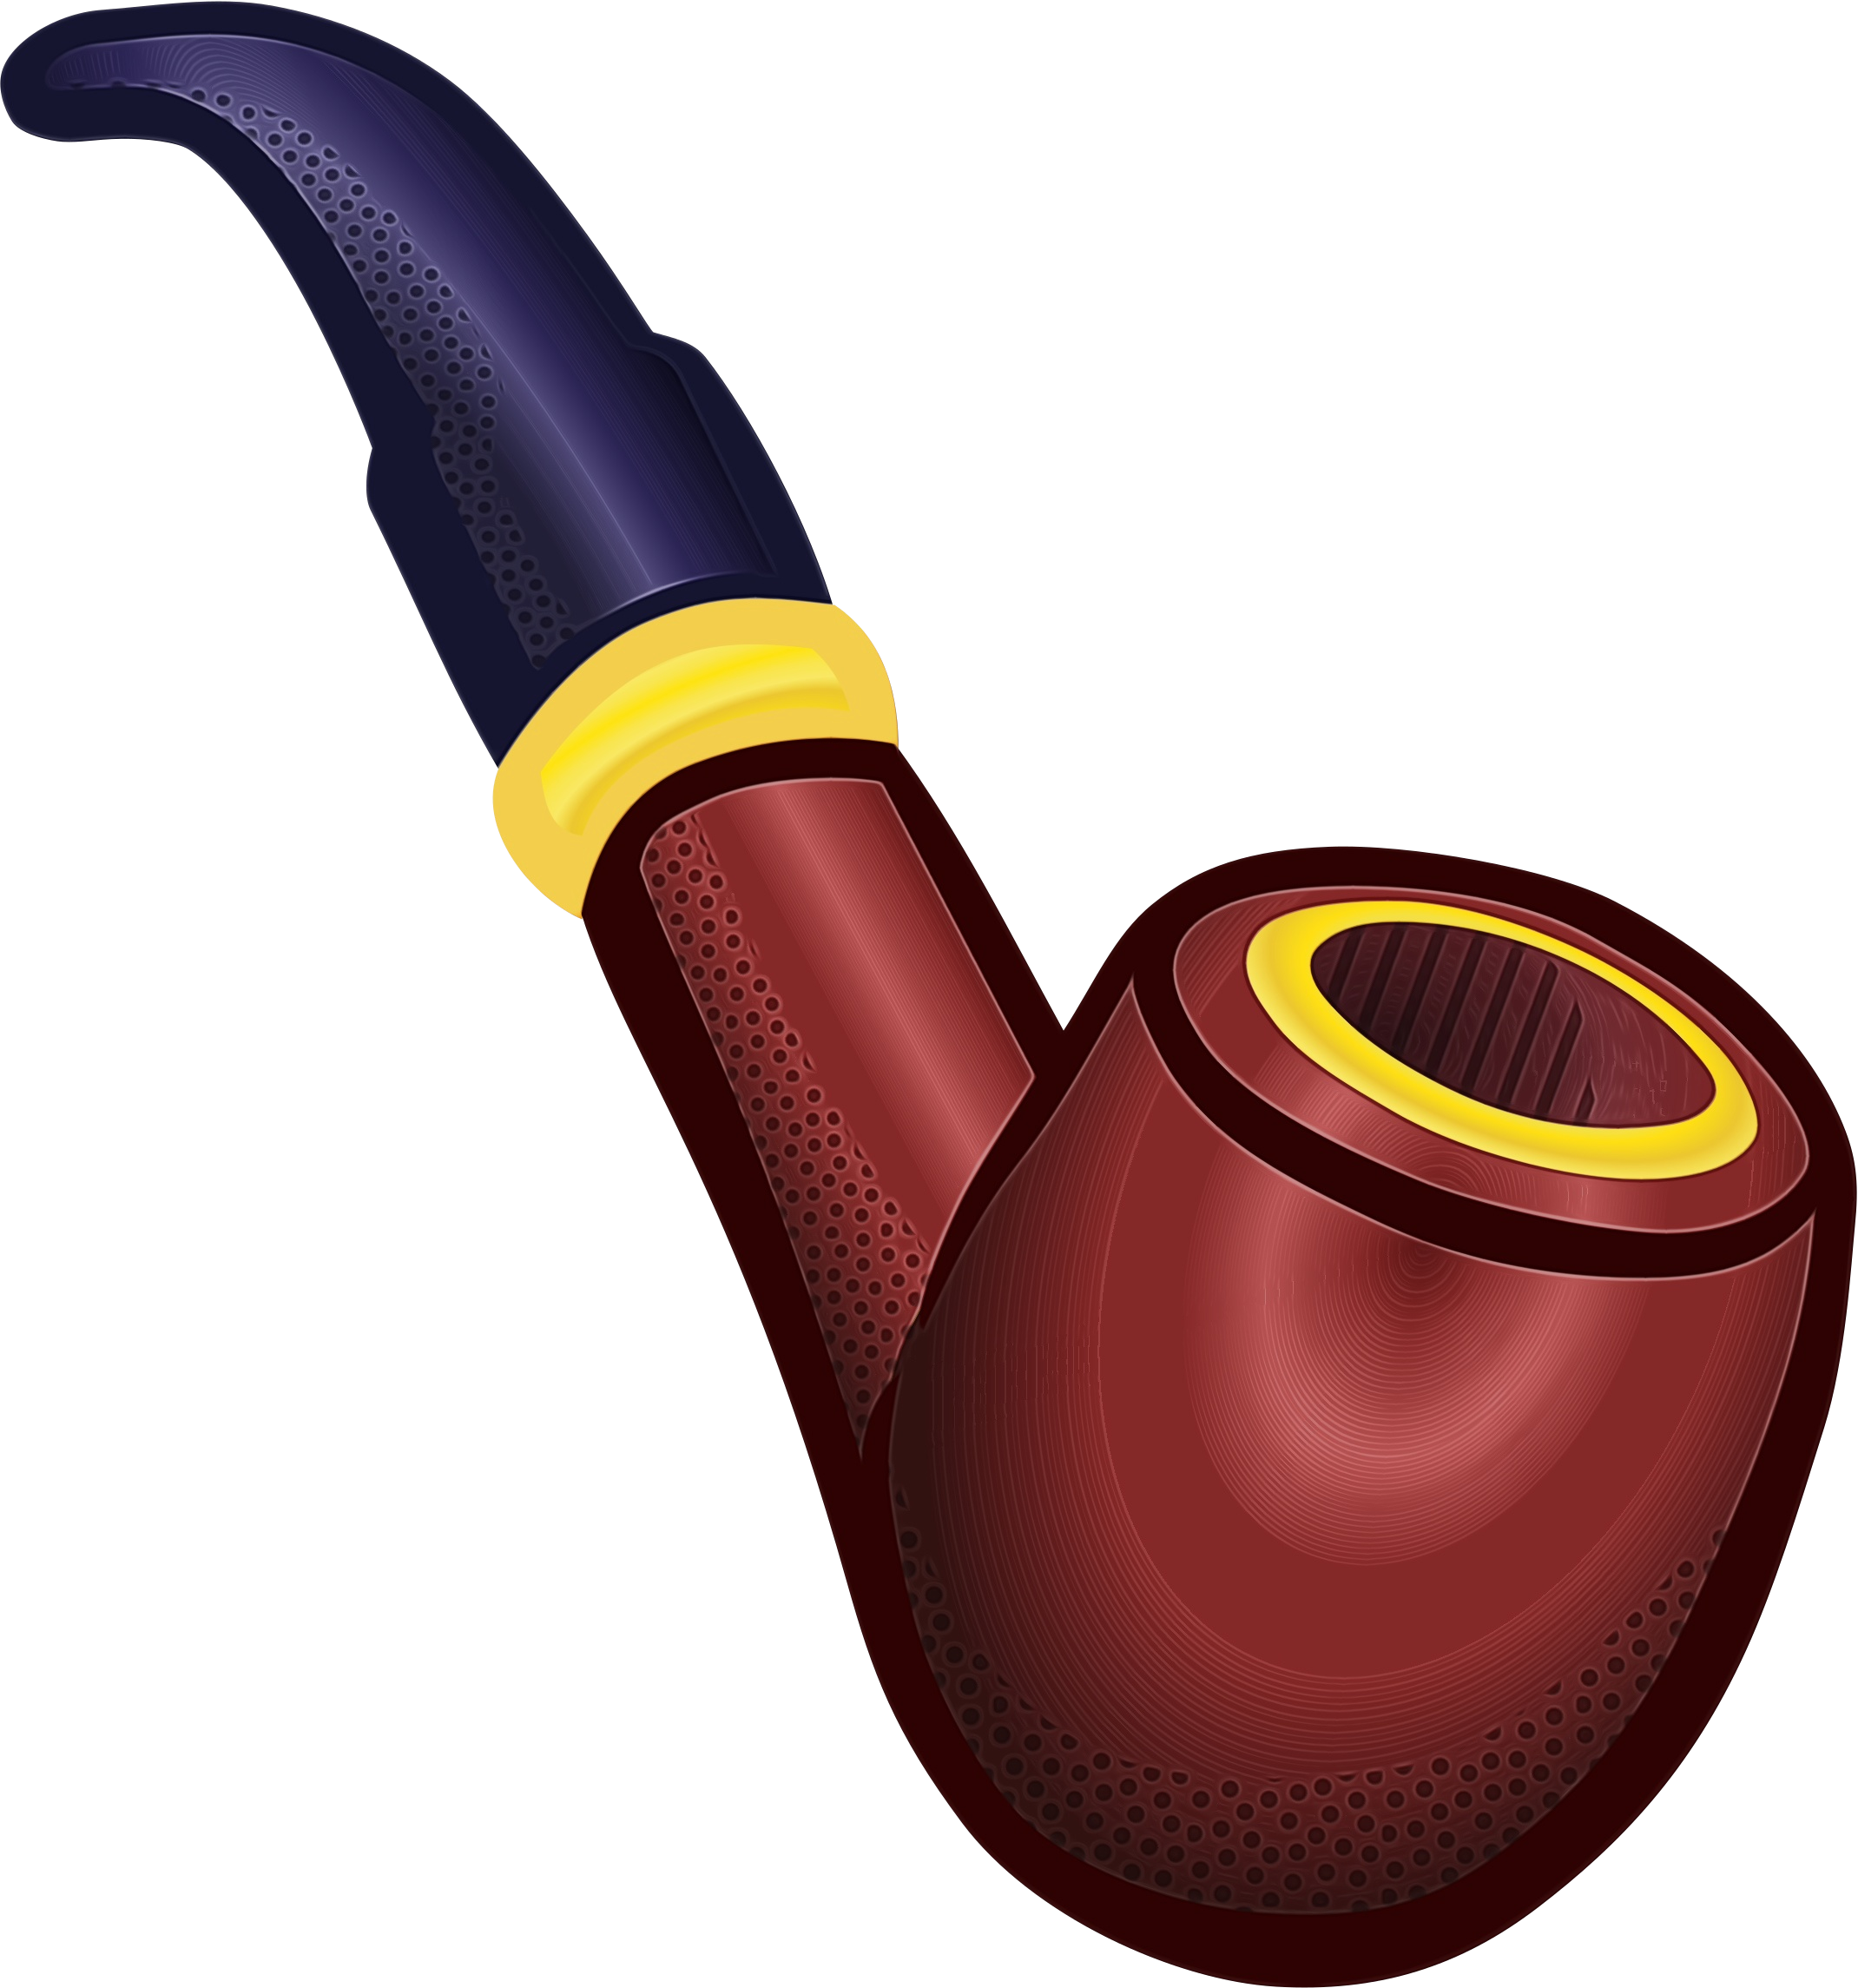
La forma correcta es:
2= El água
9 = El agua
0 = La agua
7 = La água
En español tengo el nombre de:
19 = cometa
1 = cajimbo
5 = pipa
1
2
3
4
5
6
7
8
9
0
1
2
3
4
5
6
7
8
9
0

